Slide 1

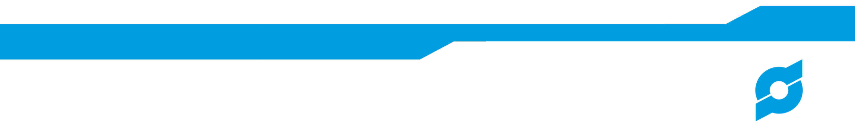
Kurzpräsentation
RVK
Superior Clamping and Gripping

Slide 2
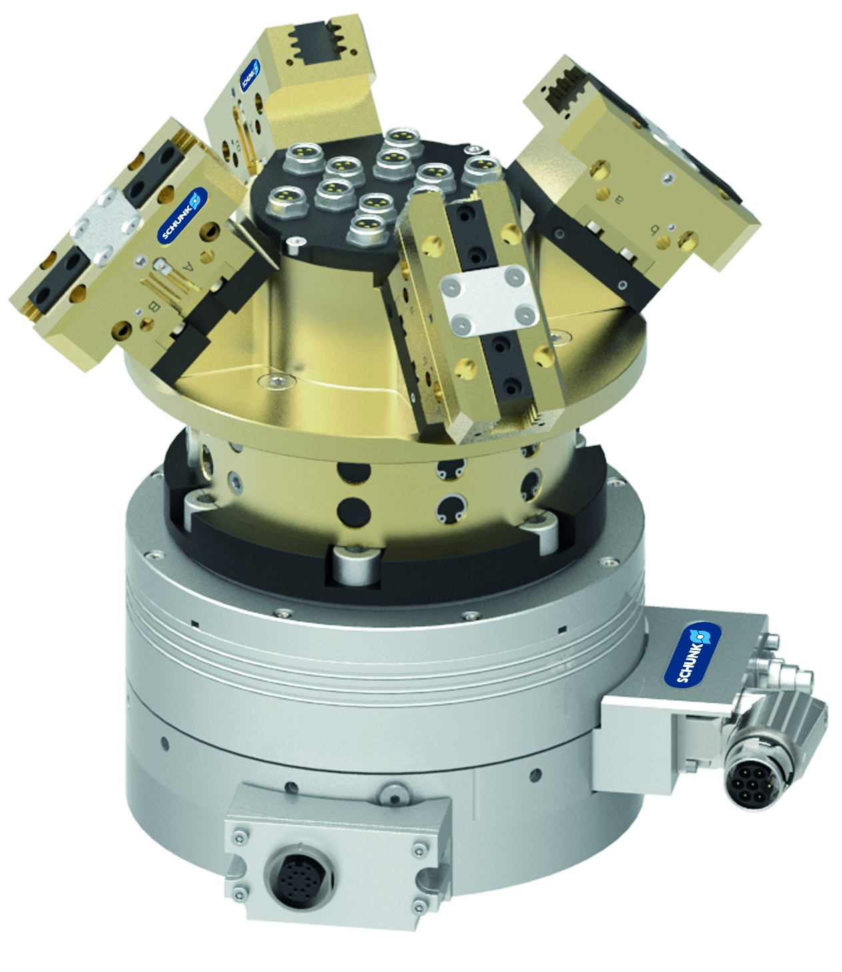
RVK
#1: Der Sammelgreifer, der Zykluszeit und Verfahrwege minimieren kann
Neuprodukt
Nachfolge-produkt
Baureihen-erweiterung
Alleinstellungsmerkmale:
„Collect und Place“ Anwendungen einfach realisierbar
Standardmäßg anbaubar an ERS 135, ERS 170 und
RST-D 087
Wahlweise auch Anbau an Roboter mit Mittenbohrung
oder an Drehmodule
4 oder 6 Greifer anpassbar
Pneumatische und elektrische Durchführungen
Der Greifer, der in der Arbeitsposition steht, kann
unabhängig von den anderen Greifern betätigt
werden
Die Greifer, die nicht in der Arbeitsposition sind,
bleiben in der Greifposition unter Druck
Alle Greifer sind immer abfragbar
in einer Notaus Situation kann man alle Werkstücke
der RVK einfach entleeren
Weitere Produktmerkmale:
In Anwendungen in denen Platz ein Problem ist,
kann der RVK ein Schnellwechselsystem ersetzen

Slide 3
RVK
#1: Der Sammelgreifer, der Zykluszeit und Verfahrwege minimieren kann
Neuprodukt
Nachfolge-produkt
Baureihen-erweiterung
Kundenmehrwert / Verkaufsargumentation:
Bei Pick & Place Systeme höhere Anlagenproduktivität durch das Collect &
Place Prinzip möglich
Kompakte Bauweise durch optimiertes Anlagen-und Systemdesign möglich
Integrierte Ventiltechnik um die Greifer zu bedienen
Integrierte elektrische- & pneumatische Drehdurchführungen um die Greifer zu
bedienen und abzufragen

Slide 4
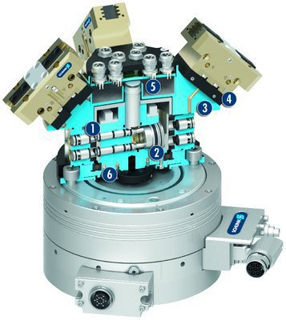
RVK
#1: Der Sammelgreifer, der Zykluszeit und Verfahrwege minimieren kann
Neuprodukt
Nachfolge-produkt
Baureihen-erweiterung
Technische Basisfunktionen:
Baugröße: 100
Eigenmasse: 1,9… 2,0 kg; ohne RST-D oder ERS
bzw. Greifer
Betätigung Zeit: 0,1 s
  Betriebsdruck: 4 …8 bar
  Max. Umdrehung: 240 [1/min]
  Anzahl Elektrodurchführung Kanäle: 14
Aktive Greiferposition
Aktivierungskolben
Passive Greiferposition
Flexible Greiferanbindung
Elektrische Durchführung
Robuste Lagerung

Slide 5

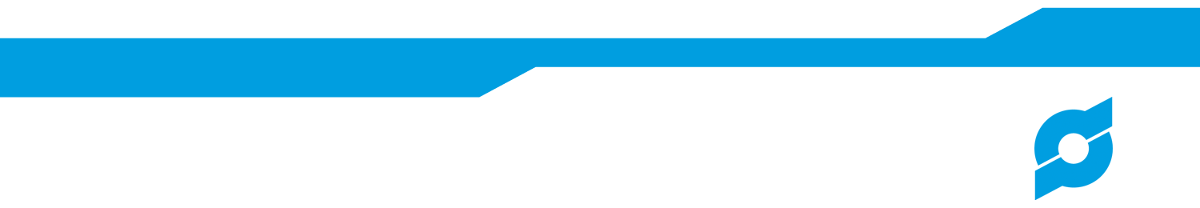


Jens Lehmann, a German goalkeeper legend,
brand ambassador for SCHUNK since 2012
www.schunk.com

